Slide 1
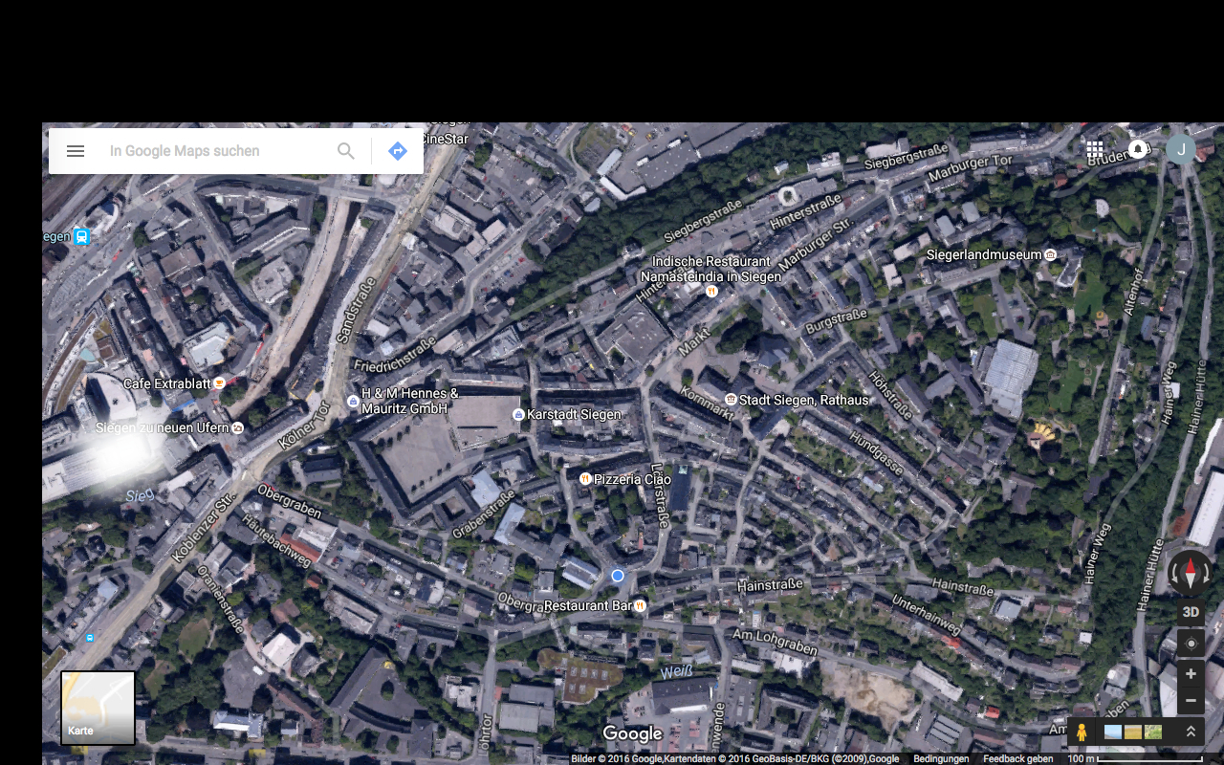

Slide 2
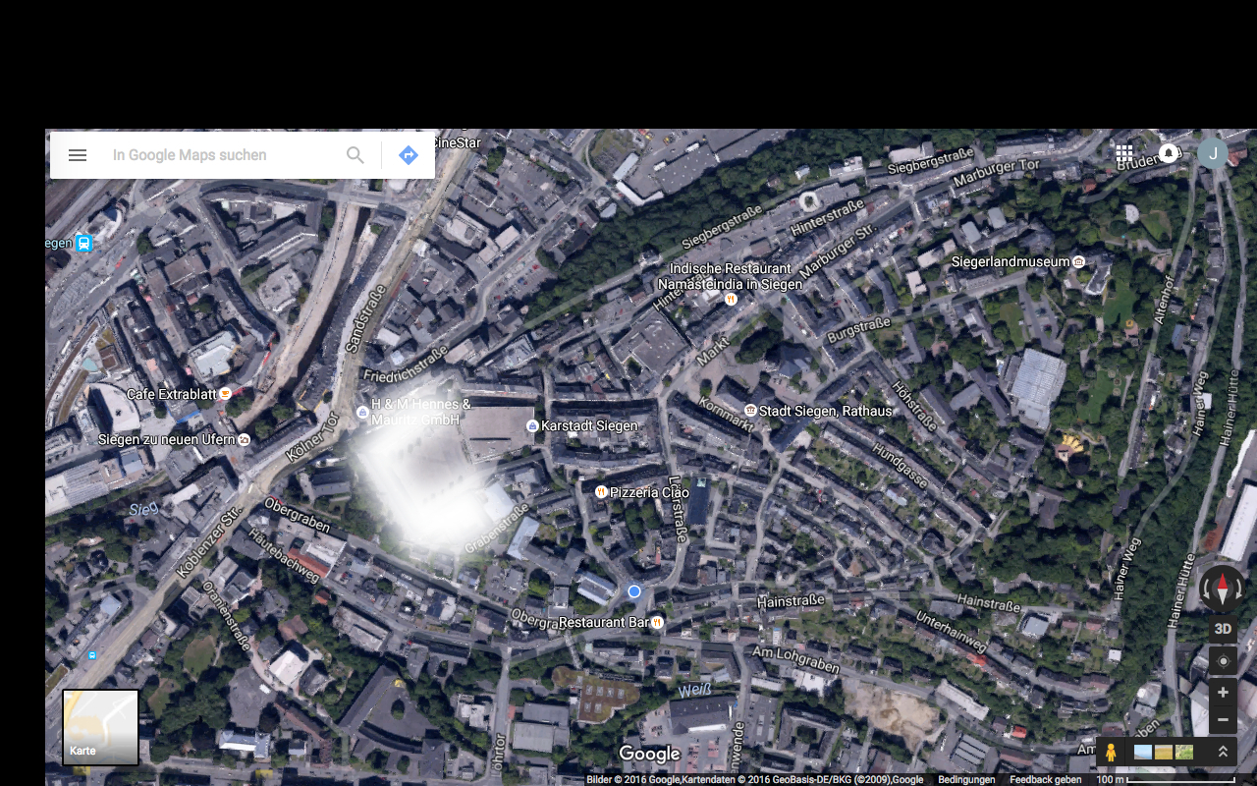

Slide 3
English

Slide 4
English

Slide 5
Nederlands

Slide 6
Nederlands

